Slide 1
情報Ⅰ メディアとデザイン編授業ノート
年 組 番氏名
１ 情報デザイン
1-1 コミュニケーションの形態と分類
1-2 コミュニケーションの手段と特徴
1-3 メディアリテラシー
1-4 情報デザイン
２ 文字
３ プレゼンテーション
４ Ｗｅｂページ
黄色網掛け部分の課題を完成させ、PDFファイルで提出してください。
提出先は別途連絡します。
ファイル名は全て半角英数でクラス番号,苗字（カンマ区切り）としてください。
例 10組1番 東 京子さんの場合➡ 1001,azuma

Slide 2
１ 情報デザイン
1-1．コミュニケーションの形態と分類
1対１
多対１
1対多
多対多
相手と対面しているか否か，双方向のやりとりが同時に行われているか，発信者・受信者の人数など様々な分類がある。
 | 直接（対面） | 間接（非対面）
同期 | 会話，プレゼンテーションなど | 電話，テレビ会議など
非同期 |  | 手紙，電子メール，SNSなど
個別型…（ ） ・両者間で個人的な情報を送受信し共有する。 ・機密性の高いコミュニケーションが可能。例：会話，電話 | マスコミ型…（ ） ・1人が情報源となって発信し，複数の人が同じ情報を共有する。例：スピーチ，プレゼン
逆マスコミ型…（ ） ・複数の人が情報源となって発信し，1人がそれぞれの情報を受信する。 例：アンケート集計 | 会議型…（ ） ・複数の人がそれぞれ対等に情報源となって発信し，それぞれが情報を共有する。例：会議

Slide 3
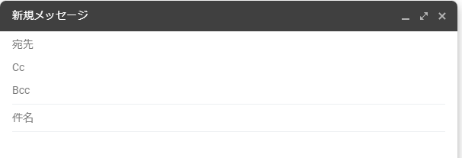
1-2．コミュニケーションの手段と特徴
BCC
CC
TO
電子メールの送り方
（ ）…返信を求める場合に使われる送信方法。
（ ）(Carbon Copy) …返信は不要だが，知っておいてほしい内容を送る。
（ ）(Blind Carbon Copy)…送った人同士のアドレスが知れ渡ることがない送信方法。個人情報保護の観点で利用されることが多い。

Slide 4
1-3．（ ）
マスメディアで報じられた情報をさまざまな視点で（ ）・（ ）し，情報の真偽を正しく判断する能力，また文字や画像などさまざまなメディアを活用して効果的な形態で表現する能力のこと。
誤った情報や内容が偏った情報が提供されている場合がある
→そのようなときに受信した情報をほかの情報と（ ），（ ）を調べる，（ ）を比較する，などの方法によって信ぴょう性を確認する。
※複数の信ぴょう性を確認するために，複数の情報源から提供された情報を比較することを（ ）という。
クロスチェック
メディアリテラシー
情報の表現内容や方法
情報の発信源
比較する
評価
分析

Slide 5
① 情報デザイン
効果的なコミュニケーションや問題解決のために，情報を整理したり，目的や意図をもった情報を受け手に対してわかりやすく伝達したり，操作性を高めたりするためのデザインの基礎知識や表現方法およびその技術のこと。
①（ ）
文字の書体のことを（ ）と呼ぶ。
（ ）…長文などに利用される。読みやすい。一般的に文章ではゴシック体より読みやすいといわれる。
（ ）…見出し等に使われる。強調できる。一般的に見出しはゴシック体を使うべきとされている。
ゴシック体
フォント
文字の工夫
明朝体

Slide 6
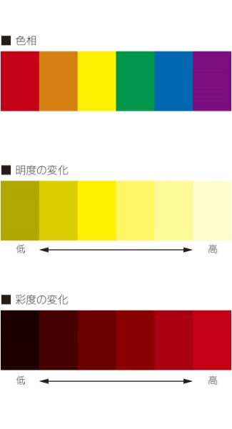
色相
明度
彩度
② 配色の工夫
（ ）…赤や青といった色合いのこと。トーン。
（ ）…色の明るさを表す度合い。
（ ）…色のあざやかさを表す度合い。

Slide 7
色相環
補色
類似色
② 配色の工夫
（ ）…色相の関係を表した図。
※定義された様々な色相環がある。マンセル色相環，PCCS色相環，オストワルト表色系など➡次頁
（ ）…隣接する3つの色の組み合わせ。統一感を出すことができる。
（ ）…反対の色。引き立て合って鮮やかに見え，メリハリのある色を表現できるがあまり使われない。
※赤の補色を緑と定義している色相環もある。

Slide 8
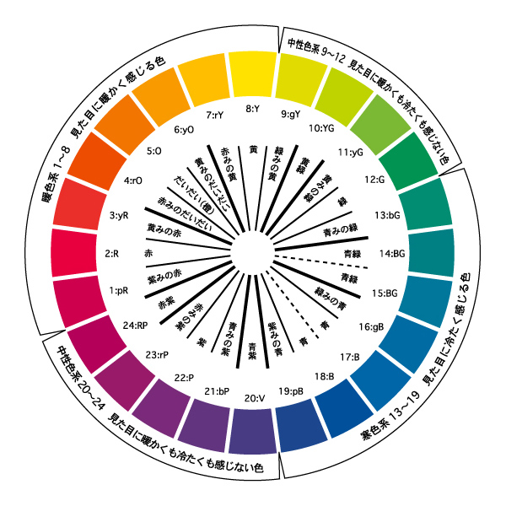
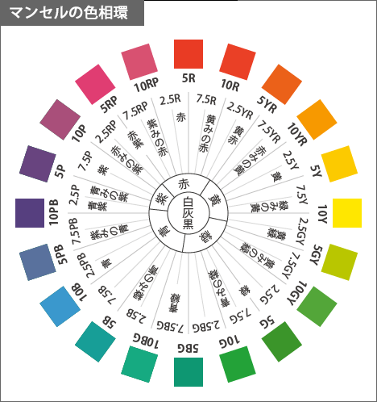
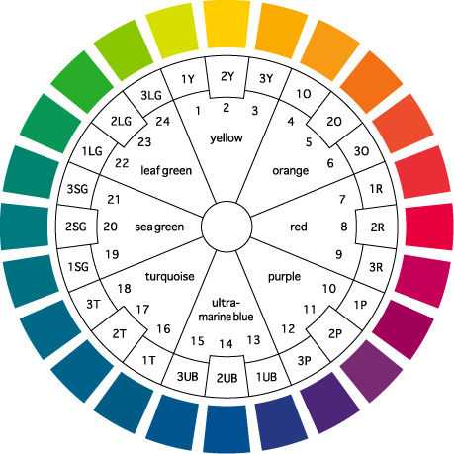
マンセル色相環， PCCS色相環， オストワルト表色系

Slide 9

③（ ）
伝えたい情報を抽象化し，単純な構図と明瞭な二色で表された視覚記号を（ ）という。
④（ ）
収集したデータやグラフや表などにまとめて表現し，特徴を把握しやすくすることを（ ）という。
伝えたい特徴にあったグラフや表を選択することが必要である。
グラフや表による可視化
ピクトグラム
情報の可視化
抽象化した表現

Slide 10
⑤（ ）
構造化
各段落の行頭で字下げをする。
章や節に分ける。
章や節のはじめにはタイトルをつける。
レイアウトを整える
図や表は適切な位置に見やすい大きさで配置
タイトル（キャプション）をつける。
フッタにはページ番号を入れる。

Slide 11
樹形図
データフロー図
図形による可視化
ツリー構造
⑥（ ）
図形で表現できる情報はできる限り図形による表現を使う。文章による表現だと説明が煩雑になってしまう。
ⅰ（ ） （ ） ⅱ （ ）

Slide 12
ベン図
図形による可視化
フローチャート
⑥ （ ）
ⅲ（ ） ⅳ （ ）

Slide 13
ガントチャート
マトリックス型
図形による可視化
⑥ （ ）
ⅴ（ ） ⅵ （ ）

Slide 14
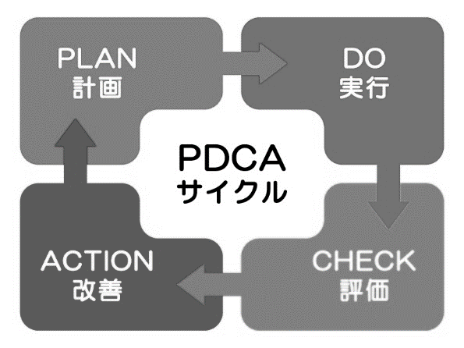
図形による可視化
サイクル図
ピラミッド
⑥ （ ）
ⅶ（ ） ⅷ （ ）

Slide 15
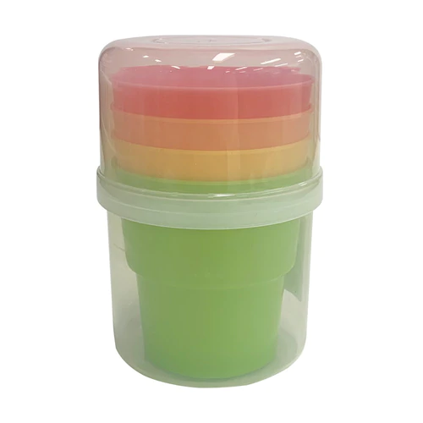
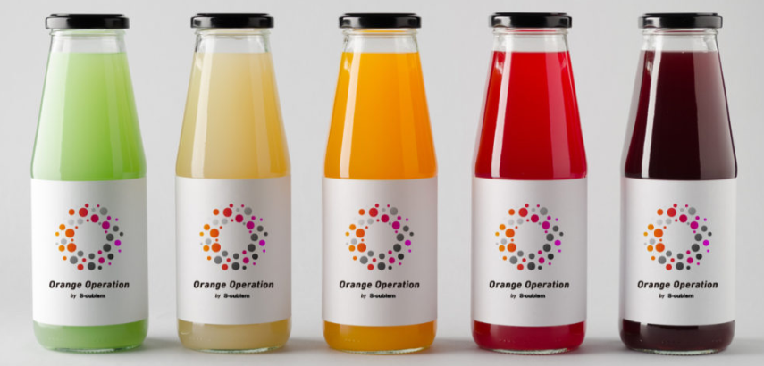
色相環（類似色）…
赤，オレンジ，黄色，緑の順番
この並び順にするとバランスがよい。明度，彩度，類似色のバランスをとる。

Slide 16
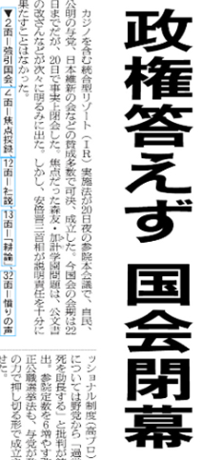
見出しは強調のゴシック体，
本文は見やすい明朝体

Slide 17
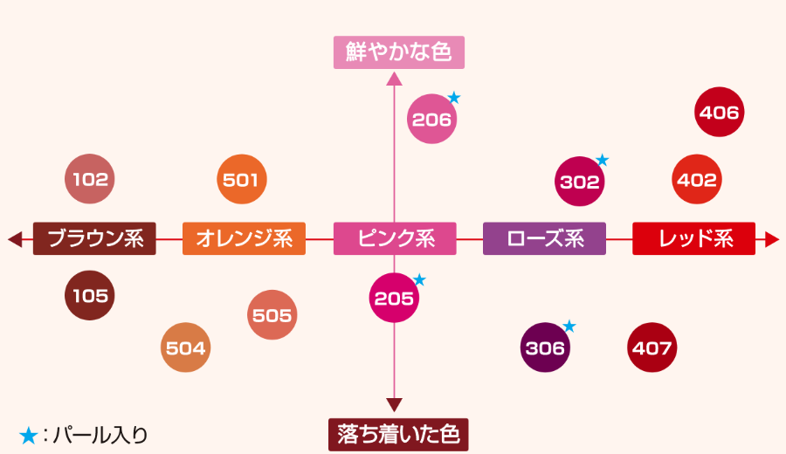
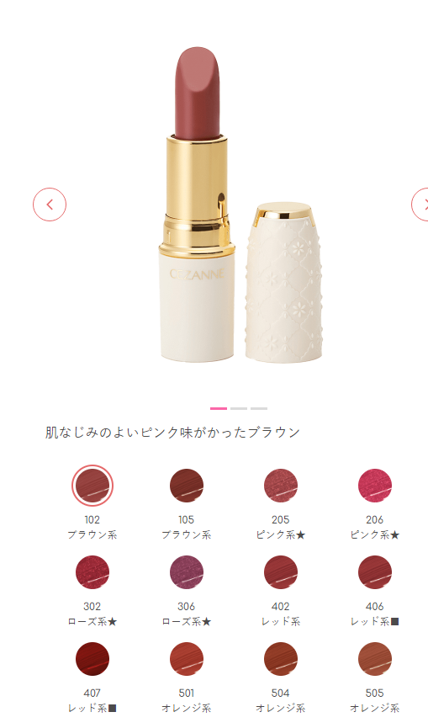
色味の分類がわかりやすくなっている。

Slide 18
図形によるモデル化：下記サイトを読み、PDCAとOODA(ウーダ) の特徴を比較するモデルをデザインして下さい
https://www.keyence.co.jp/ss/general/manufacture-tips/ooda-loop.jsp
https://meetsmore.com/product-services/sales-force-automation/media/133369#OODA

Slide 19
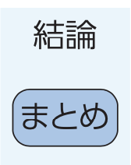
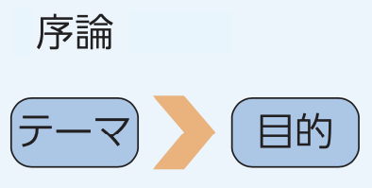
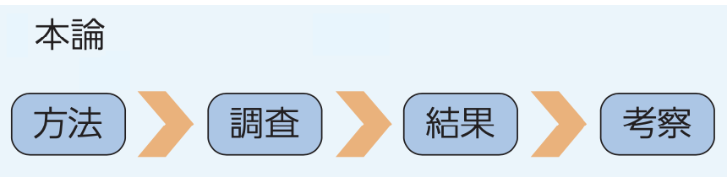
２ 文書テキストドキュメント
(2-1) （ ）
・文書の配置および表現方法など，全体的なデザインを検討する。
(2-2)文書構成
① （ ）
・問題解決のための目的や手段，方向性
② （ ）
・問題解決に必要な調査・実験方法
・結果に対する考察
③ （ ）
・序論と本論のまとめ，残された課題
(2-3) 調査・実験
・調査や実験方法～場所・日時・具体的な調査方法の検討
・調査の実施
・得られた結果
・参考文献：参考にした書籍や論文などの記載
・引用：すでに公表されている著作物の一部を掲載すること
結論
序論
本論
レイアウト

Slide 20
(2-4) （ ）
・フォントやサイズ，スタイル，配置の工夫
・見出しや重要な用語→ゴシック体
・タイトル→ゴシック体+サイズを大きく+センタリング
・段落→改行
・本文の文章→明朝体
・視覚的にわかりやすくする工夫
・表やグラフによる表現
・関連した画像や図の使用
(2-5) （ ）
・全体の構成・配置の見直しと調整
・表や図を用いた場合、通し番号とタイトル
レイアウト確認
全体のデザイン調整

Slide 21
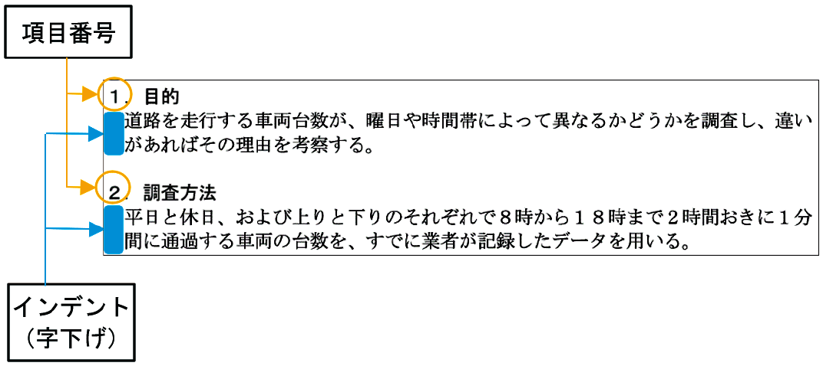
  各小見出し
    項目番号を付け，インデントを用いて文章の書き出しの位置をそろえる。
    次頁にて実験

Slide 22
(2-6) 関東地方1都6県と県庁所在地を箇条書きでまとめてみよう
神奈川県
横浜市
東京都
新宿区
埼玉県
さいたま市
群馬県
前橋市
栃木県
宇都宮市
茨城県
水戸市

Slide 23
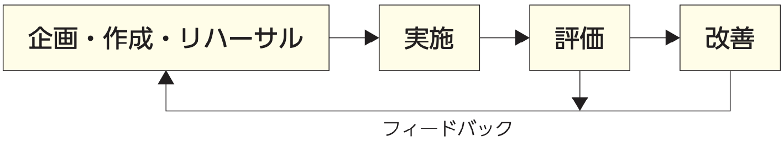
３ プレゼンテーション
(3-1) （ ）
・相手に直接自分の意思やアイデアを効率よく伝える情報伝達の方法
（ ）
・リハーサルや実施した際の評価をもとに改善や調整をすること
(3-2) 企画
・目標や目的：テーマ，参加者への理解・周知範囲
・参加者に関する事前の調査：人数，関心度，年齢層，知識や経験 など
・プレゼンテーション内容の検討
    導入(テーマ，目的，概要を示す)
    展開(内容を整理し，順序立てて示す)
    まとめ(主張をまとめる)
・プランニングシートの作成➡次頁
フィードバック
プレゼンテーション

Slide 24
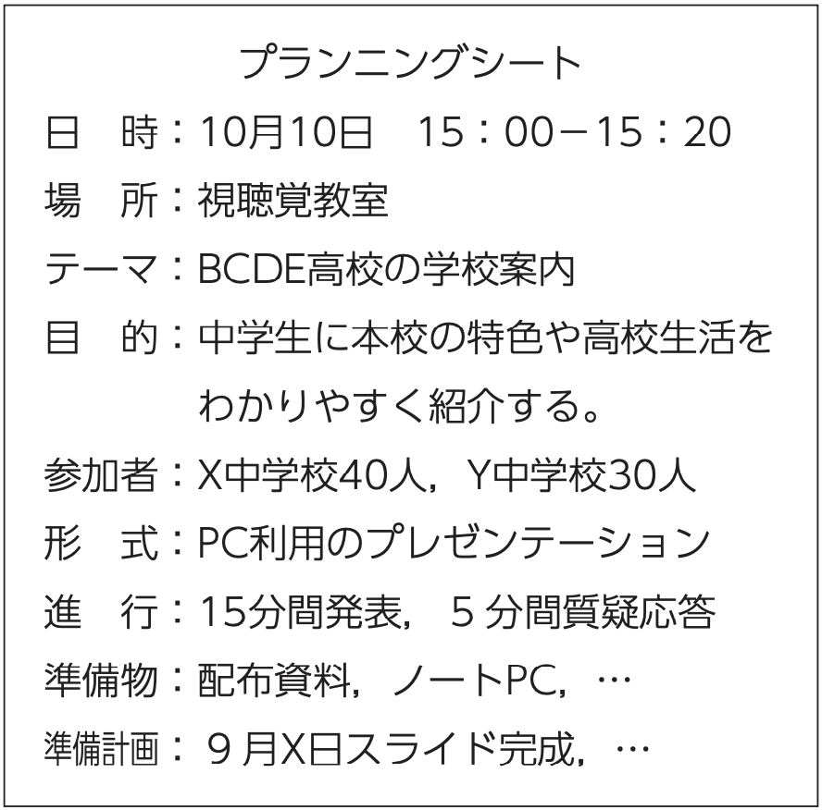

Slide 25
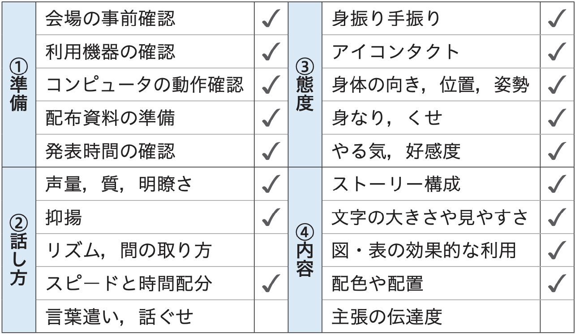
(3-3) （ ）
・テンプレート活用，スライドマスタを作成したりして，デザインを統一
・わかりやすく作成するための工夫
・キーワードによる表現したり，箇条書きや図を利用したりする
・文字は太く大きくし，行間を詰めない
・書体と配色
・表やグラフの活用
・関連するグループにまとめる
(3-4) （ ）
・右表はチェックシート例
スライド作成
リハーサル

Slide 26
PDCAサイクル
評価

Slide 27
４ 情報デザイン
4-1 「情報の整理・理解しやすい伝達」や「操作性向上」のための方法・技術
①情報バリアフリー ：障がい者や高齢者などが情報を送受信することを妨げるバリアを取り除くこと
②ユニバーサルデザイン ：年齢や(言語）能力、障害の有無などに関わらず多くの人が快適に使える設計
・字幕/手話
・音声と液晶ディスプレイ両方の案内表示
・多言語/仮名表記
・ピクトグラム
情報バリアフリー
ユニバーサルデザイン
-商品における例-
・シャンプーボトルのキャップ上「突起」
・(リンスには「突起」がない)
・握りやすいペットボトルの形
・両開きのできる冷蔵庫のドア

Slide 28
4-2 インタフェース設計
① Webデザインとユニバーサル（普遍的）デザイン
ユニバーサルデザイン
1. 誰でも使える（公平性）
2. 柔軟に使える（自由度）
3. 使い方が簡単（単純性）
4. 必要な情報が簡単に伝わる（明解性、容易性）
5. 間違えても重大な結果にならない（安全性）
6. 少ない力で楽に使える（省体力）
7. 使うときに適当な広さがある（スペース確保）
ユーザビリティ：
ユーザの使いやすさ、満足度の目安
アクセシビリティ：
より多くの人が利用可能な設計
高齢者、障害者が負担なく利用できるアプリ、Webページ

Slide 29
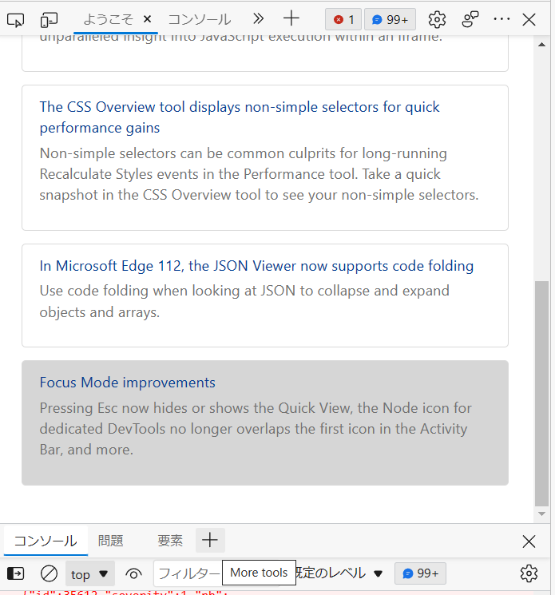
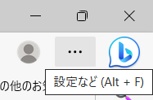
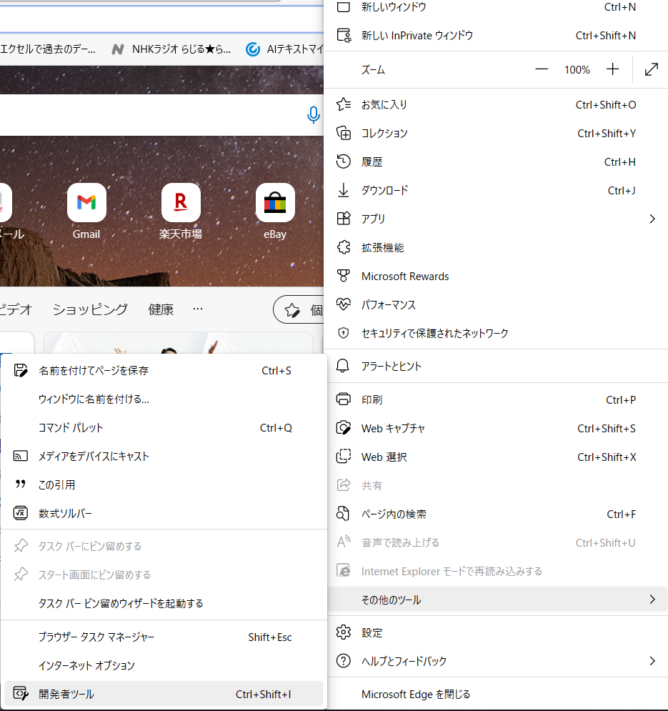
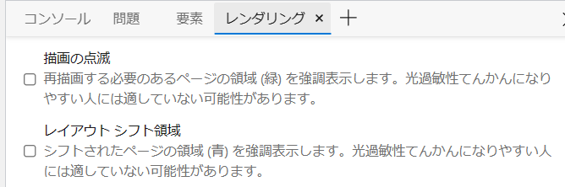
② 色覚多様性のシミュレーション（Edge）

Slide 30
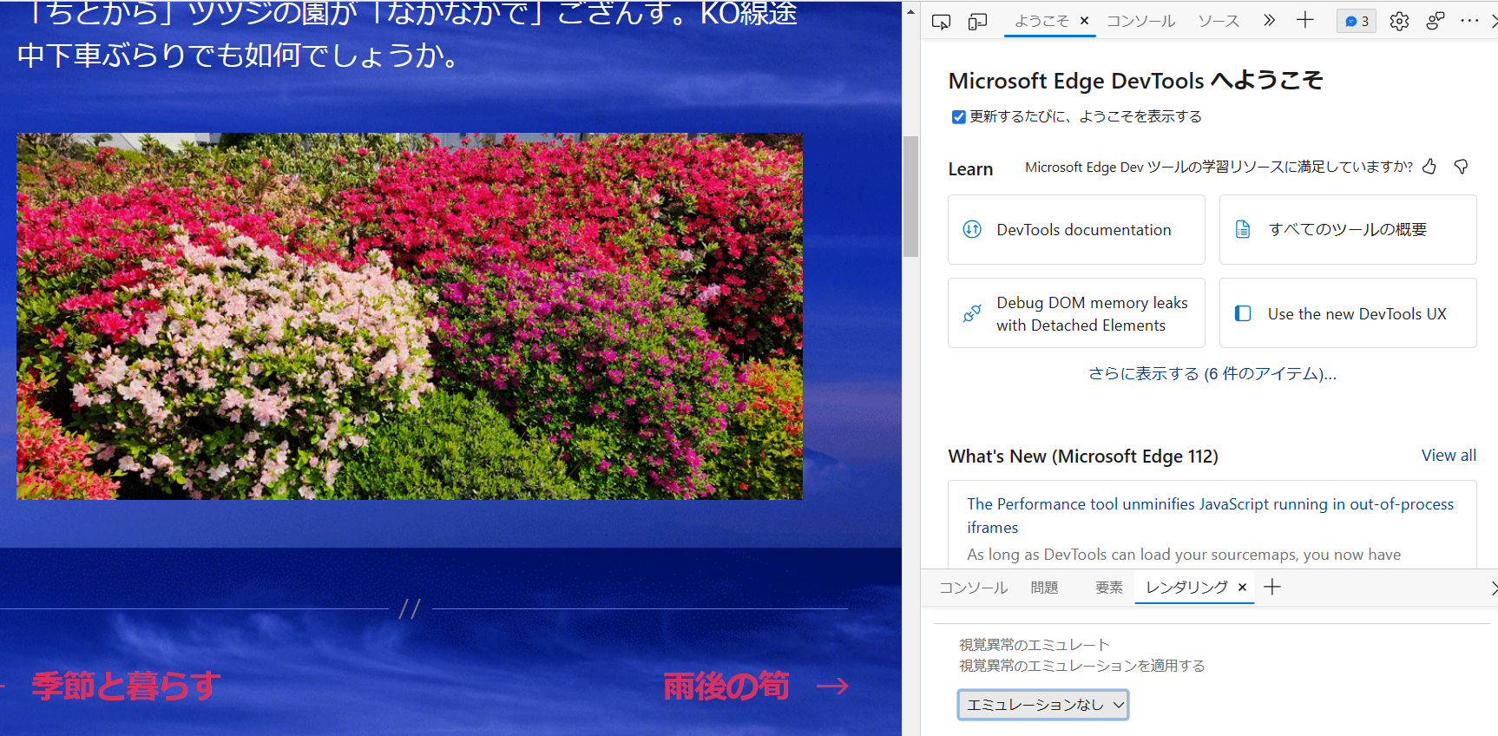
https://strnun.fool.jp/own/2023/04/11/%e3%83%84%e3%83%84%e3%82%b8%e3%81%a0%e3%81%8a/

Slide 31
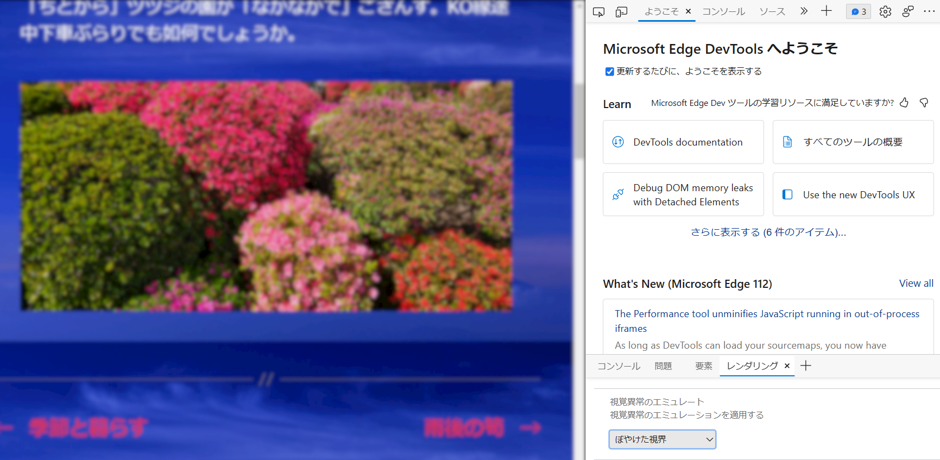
Blurred ぼやけた

Slide 32
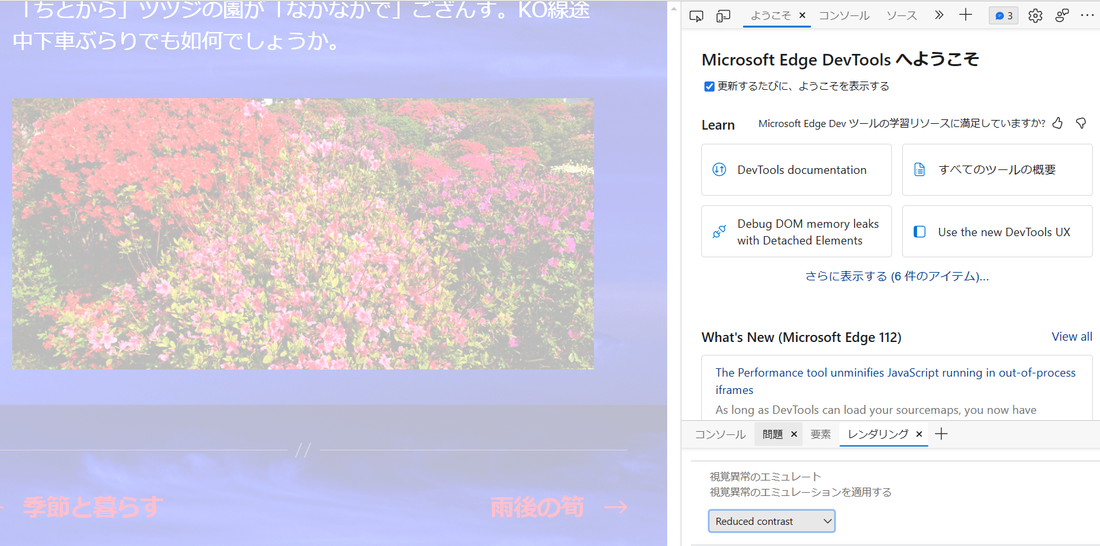
Reduced contrast 低コントラスト

Slide 33
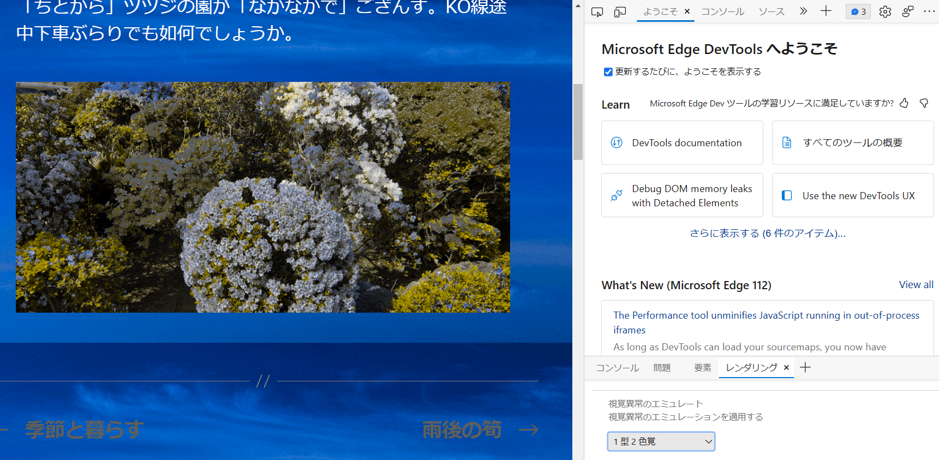
Protanopia 色覚赤なし

Slide 34
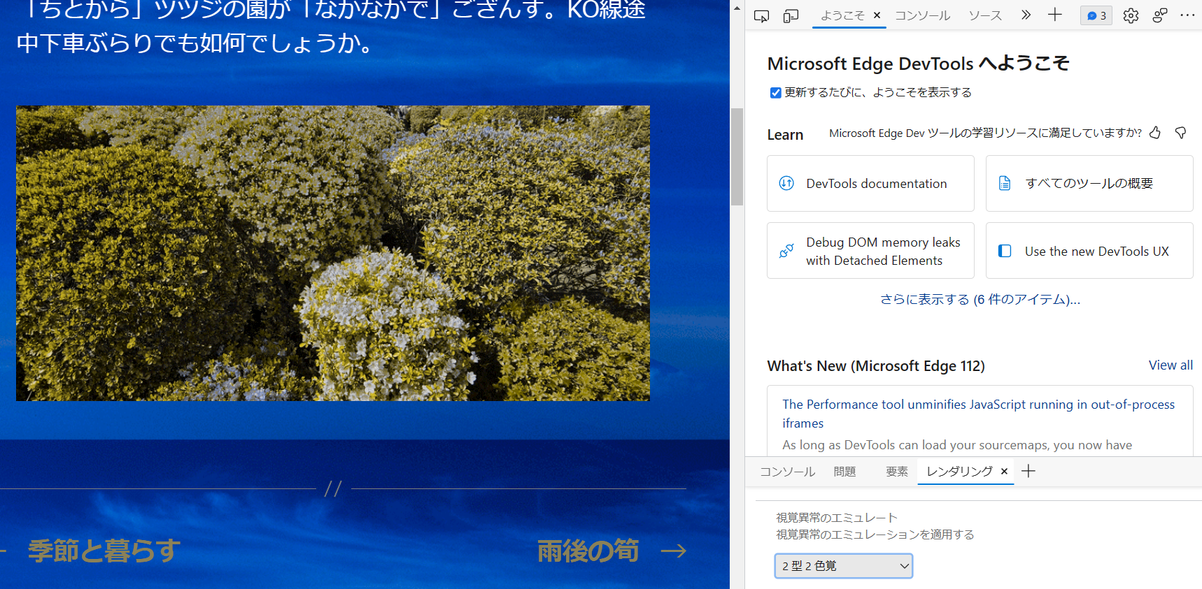
Protanopia 色覚緑なし

Slide 35
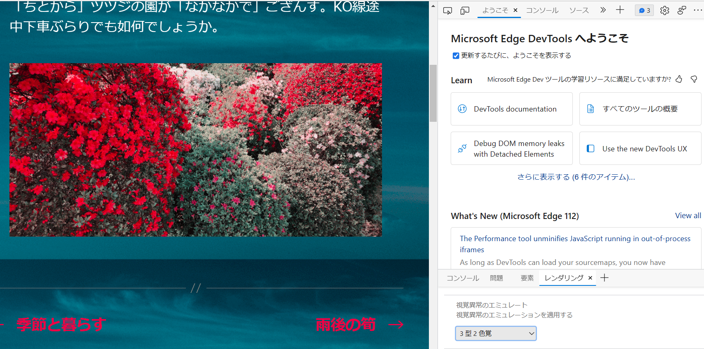
Protanopia 色覚青なし

Slide 36
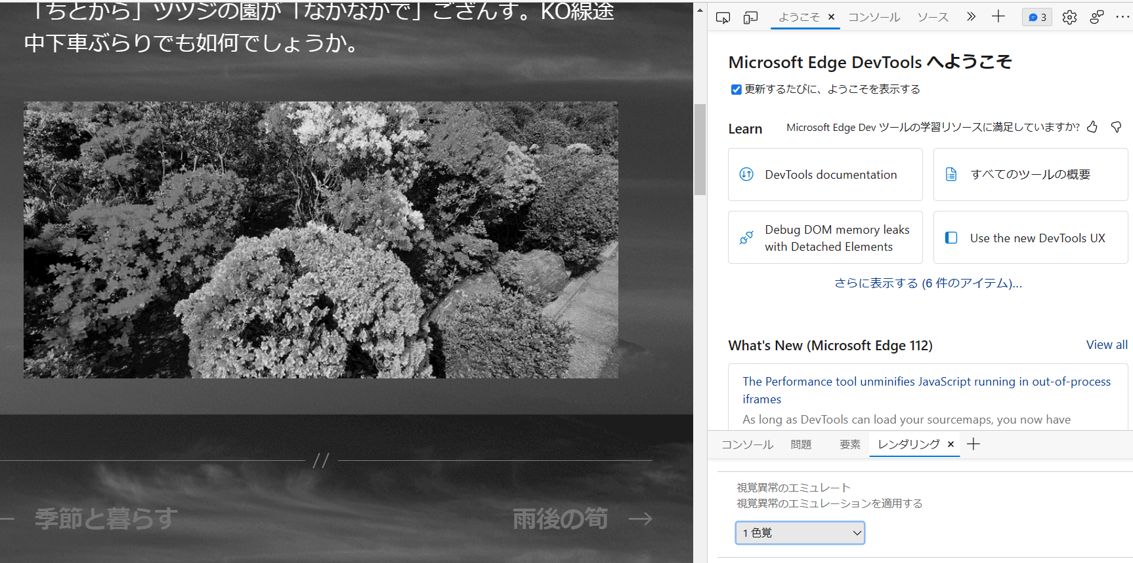
Protanopia 色覚色なし

Slide 37
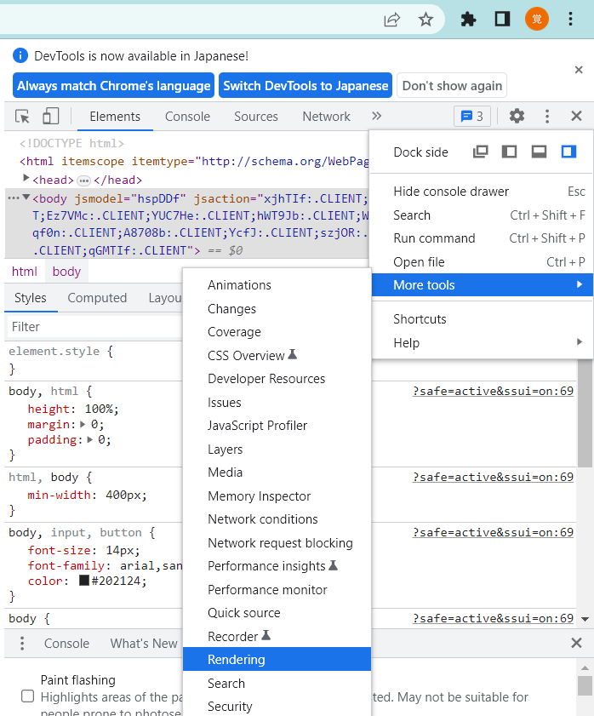
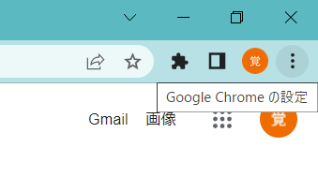
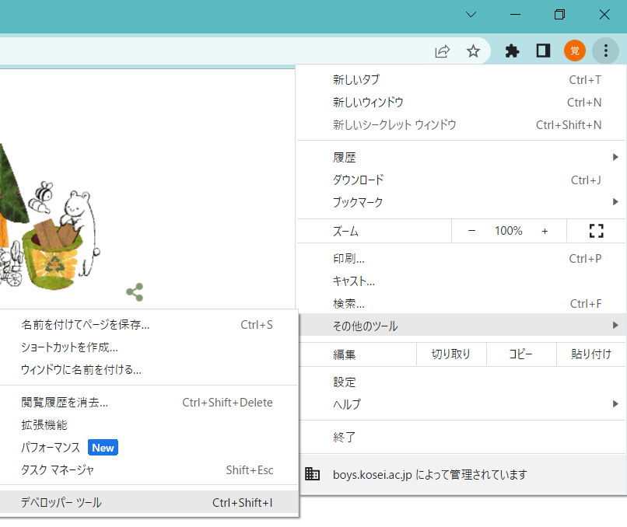
③ 色覚多様性のシミュレーション（Chrome）

Slide 38
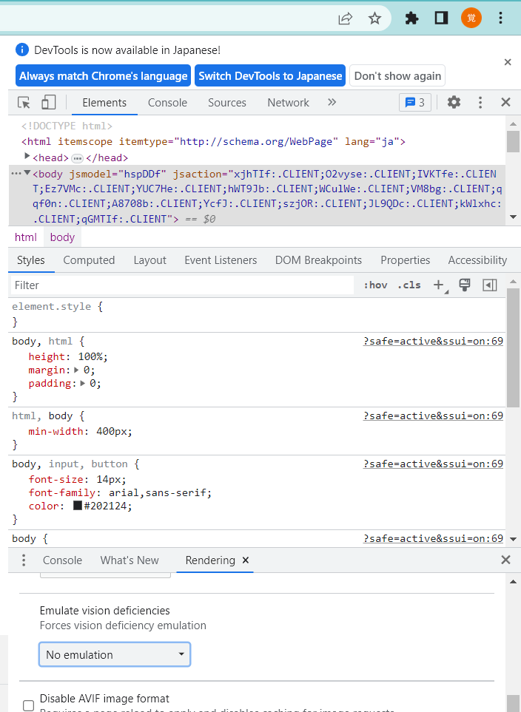
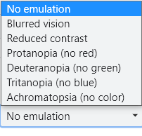
Blurred ぼやけた
Reduced contrast 低コントラスト
Protanopia 色覚赤なし
Protanopia 色覚緑なし
Protanopia 色覚青なし
Achromatopsia 色なし

Slide 39
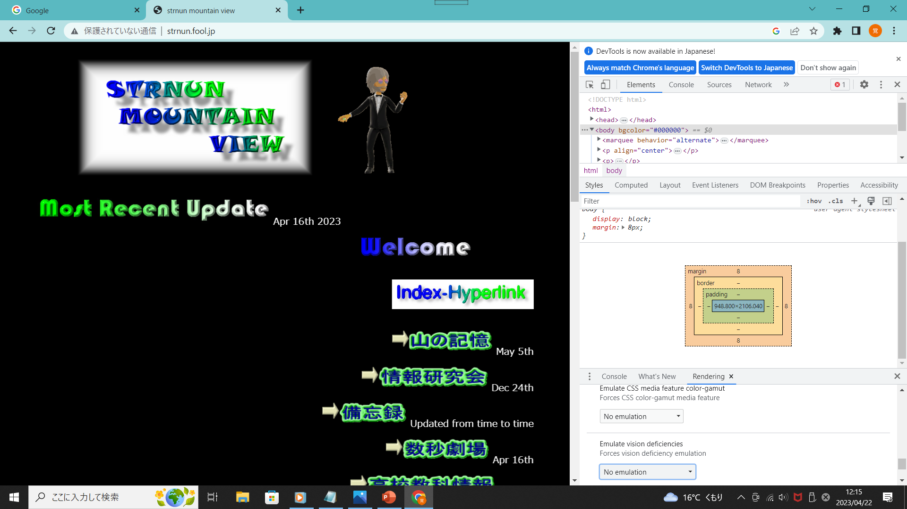

Slide 40
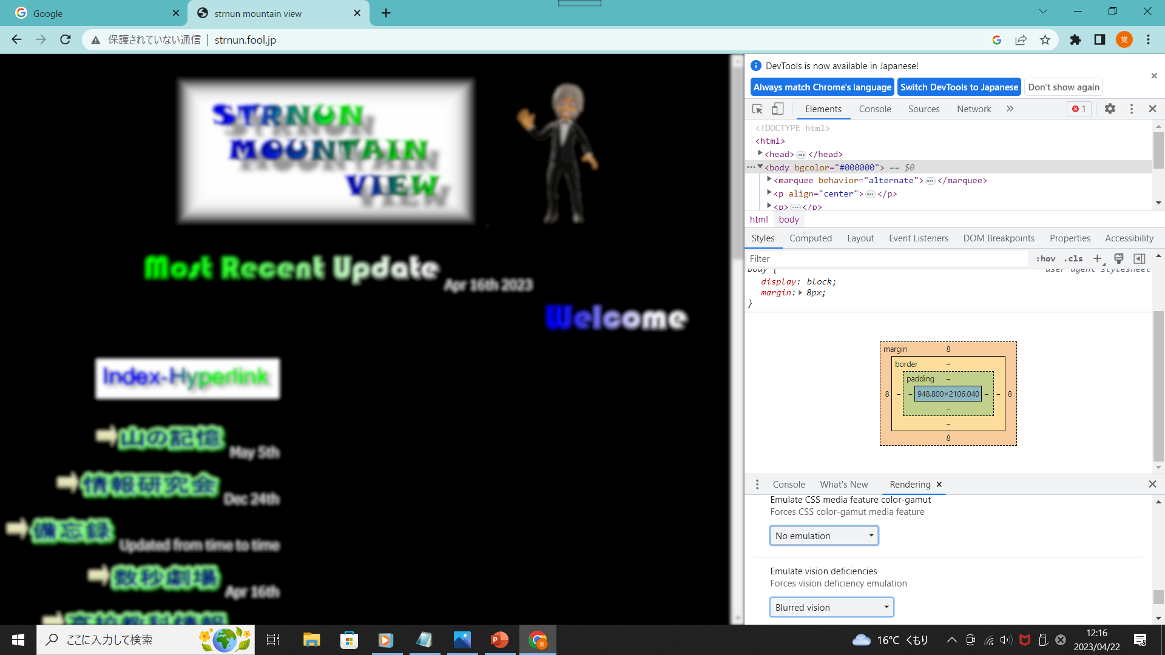
Blurred ぼやけた

Slide 41
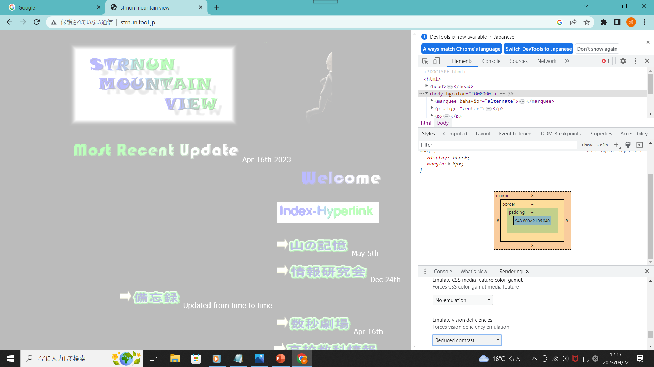
Reduced contrast 低コントラスト

Slide 42
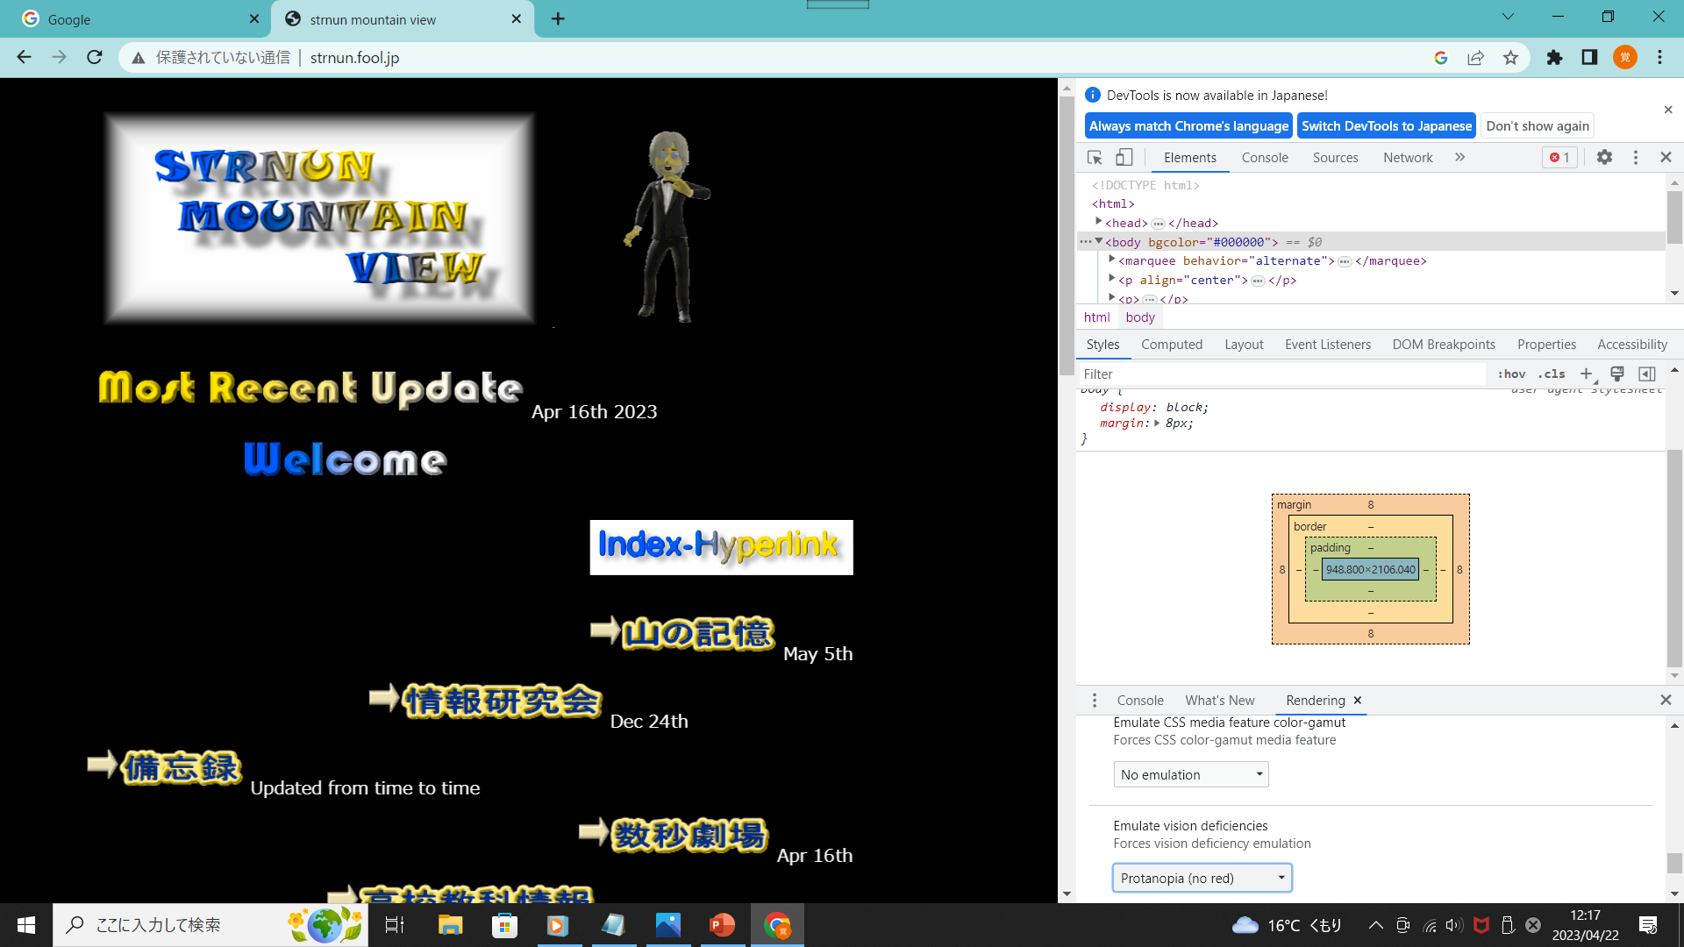
Protanopia 色覚赤なし

Slide 43
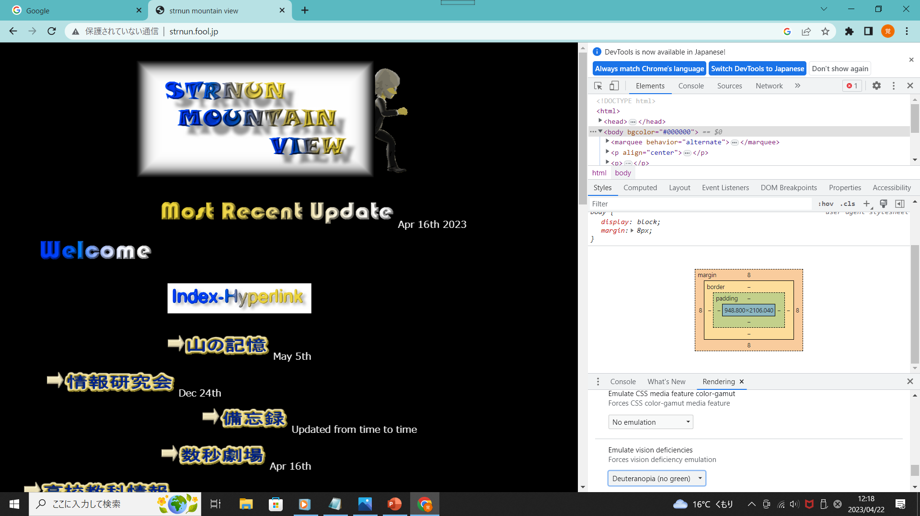
Protanopia 色覚緑なし

Slide 44
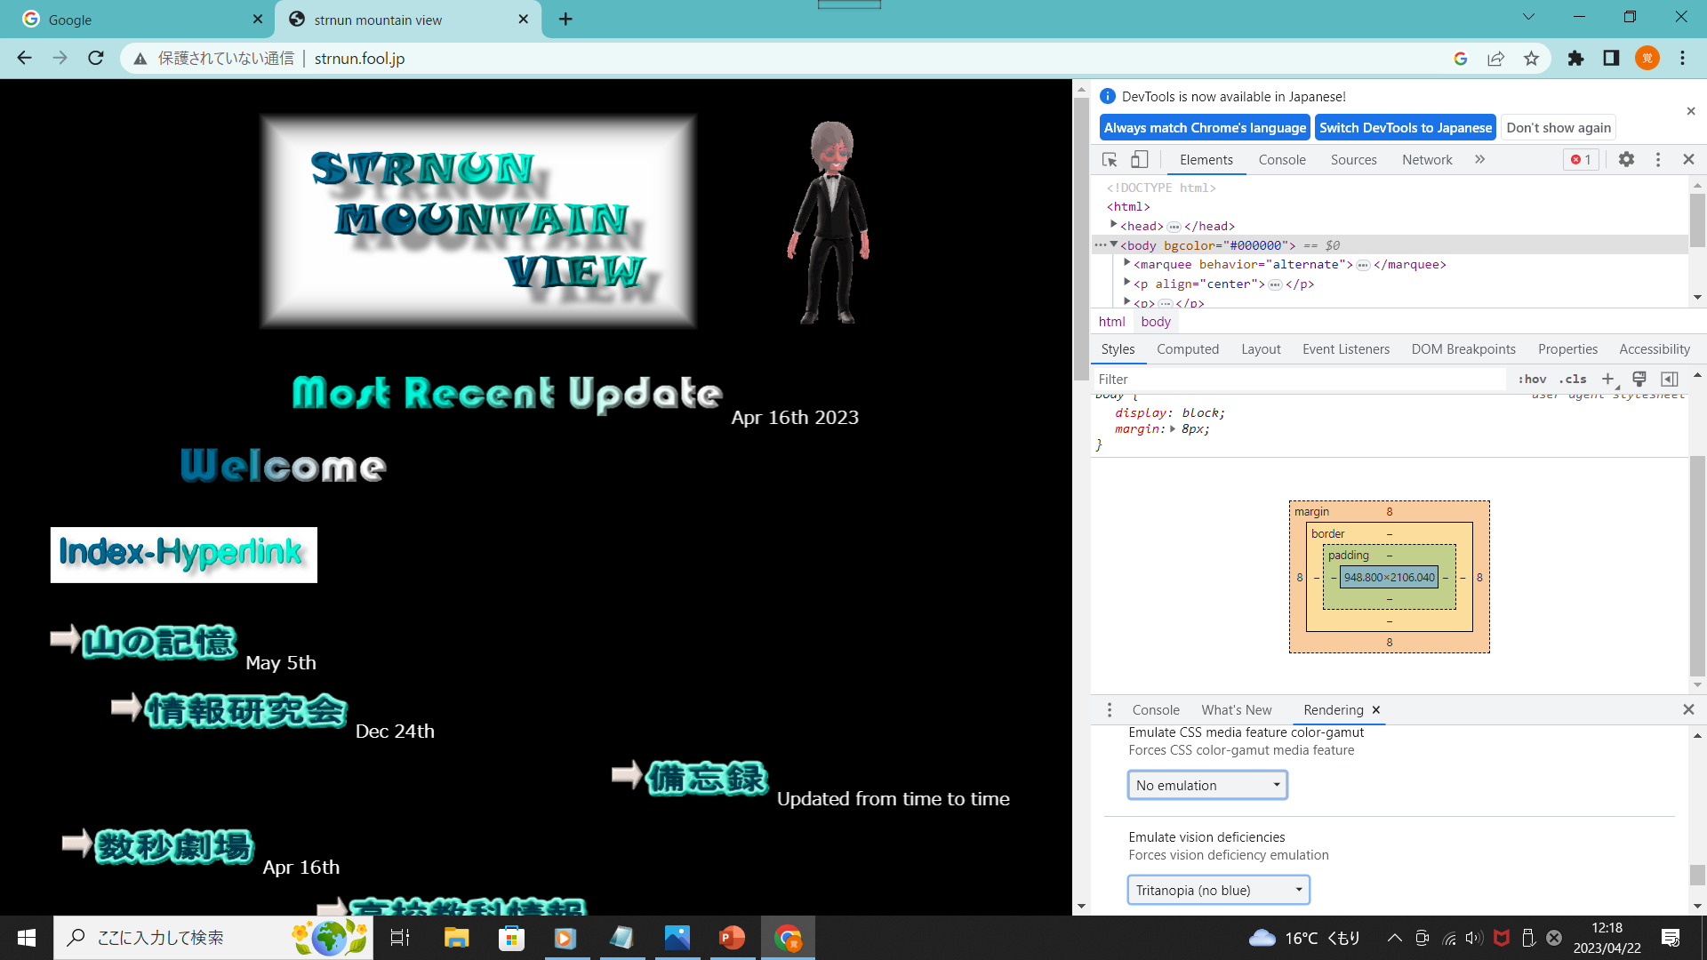
Protanopia 色覚青なし

Slide 45
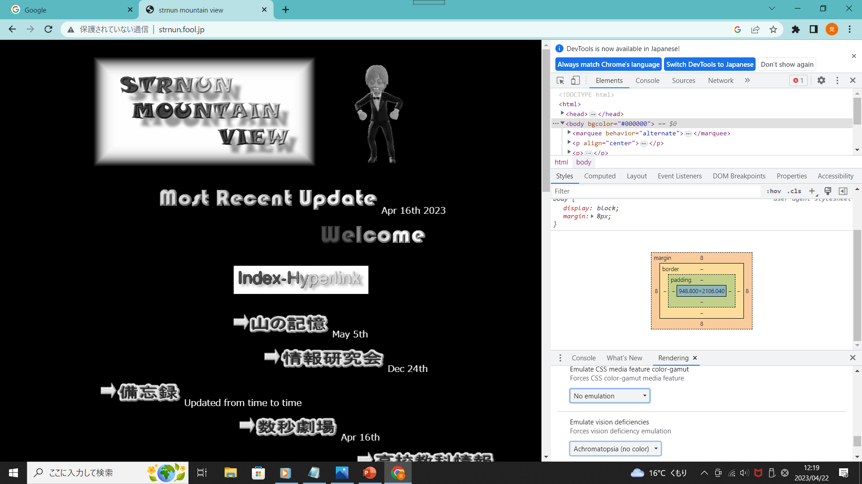
Protanopia 色覚色なし

Slide 46
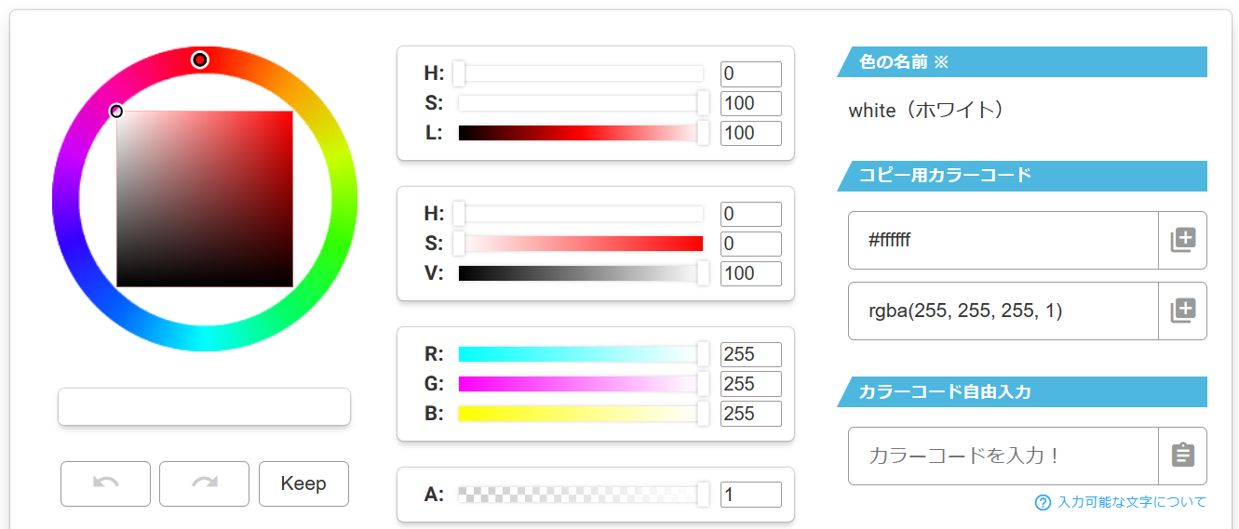
④ HSL/HSV カラーピッカーを使った配色の工夫
https://www.oh-benri-tools.com/tools/color/hsl-hsv-color-picker

Slide 47
⑤ ピクトグラム作成実験･･･別ファイル
実験の視点
視覚的表現
➡ユニバーサルデザイン
➡発信された情報の意図を解釈する
➡文字・音声の情報発信との比較
ディジタルコンテンツの流用と複写による劣化の有無
➡ディジタルデータの特性
動画ファイル（.mp4）の出力
➡ Webページ作成実験の素材とする
情報バリアフリー
➡考えてみよう

Slide 48
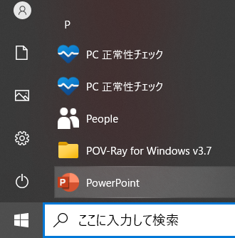
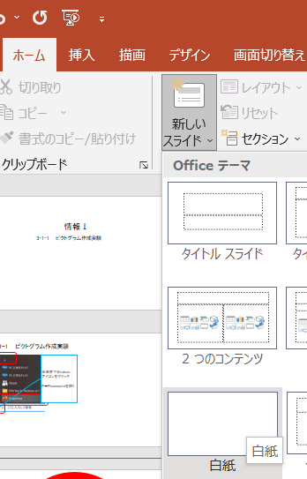
⑥ ピクトグラム作成実験
画面左下Windows
アイコンをクリック
P➡Powerpointを開く
メニューバーホーム
➡新しいスライド
➡白紙

Slide 49
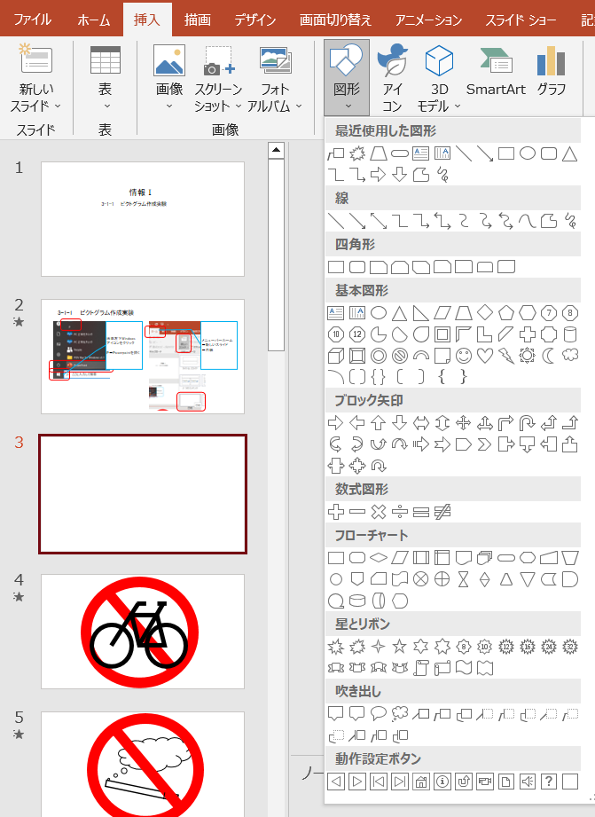
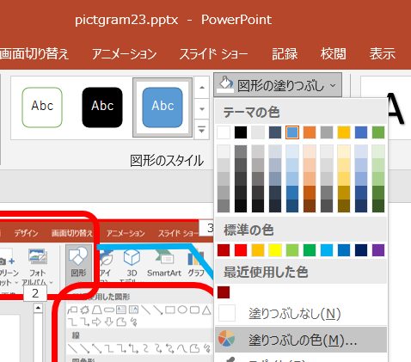
メニューバー
➡挿入
➡図形
➡テンプレート
クリックで指定
➡白紙に範囲指定
➡反映

Slide 50
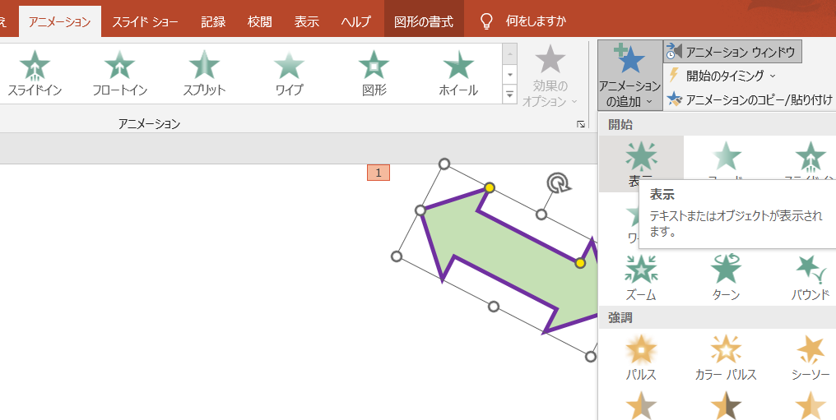
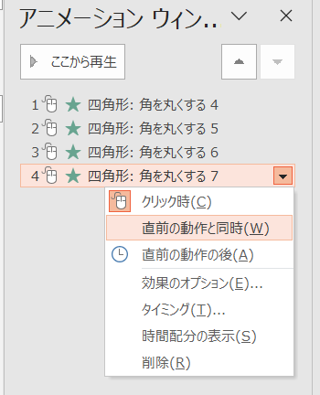
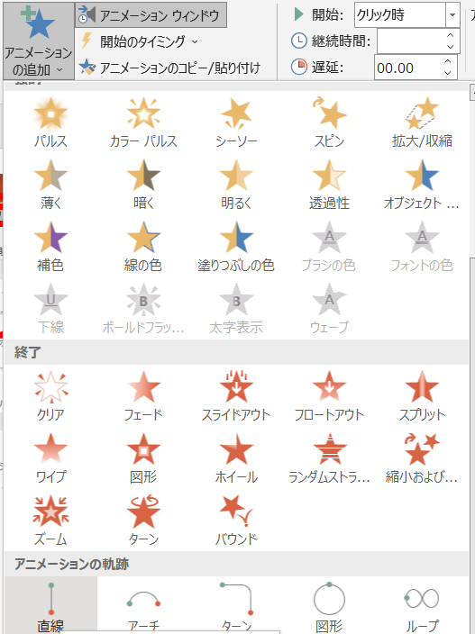
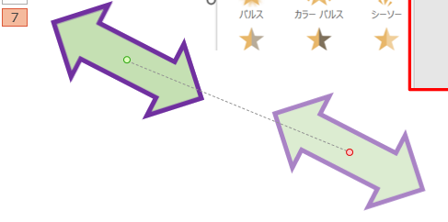

Slide 51




Slide 52


Slide 53
ピクトグラム成果物を挿入してください（静止画像）

Slide 54
ピクトグラム成果物を挿入してください（動画）

Slide 55
⑥ Webアクセシビリティ
障がい者・高齢者など心身の機能に制約のある人も，Webページで提供されている情報に問題なくアクセスし利用できること
Webアクセシビリティの高い例
代替テキストを付けたページ
Webアクセシビリティの低い例
情報を色の違いで表現したページ
問題になる理由を考え、解決方法を提案してください

Slide 56



⑦ ユーザビリティ
ソフトウェアやWebサイトなどの使いやすさ

Slide 57

⑧ ユーザインタフェース
情報の表示形式や，データ入力方式など人がデバイスと接する部分の操作感

Slide 58


４ Webページ
（ ）：World Wide Web（ウェブ）通称インターネット上で，ブラウザを用いて閲覧することが可能なページ
注意「ホームページ」：ユーザがブラウザを開くときに、初めに開くWebページのこと
(2) ：（ ）複数のWebページで構成されるまとまり：階層やハイパーリンク構造
(3) （ ）：世界共通なWebページ記述言語
<」と「>」で挟まれたタグで文字列を囲う
Webページのレイアウトやリンクなどを設定→マークアップ
Webページ
Webサイト
HTML

Slide 59

（ ） ：Webページの文字や画像の大きさ，色， 配置，背景色など文書の視覚的なスタイルを定義する規格 役割分担➡効率よくWebページを作成
・文書構造の記述 → HTML
・レイアウトやデザインなどの定義 → CSS
CSS(スタイルシート)

